Slide 1





PIRITAS DE
AMBAS - AGUAS

Slide 2
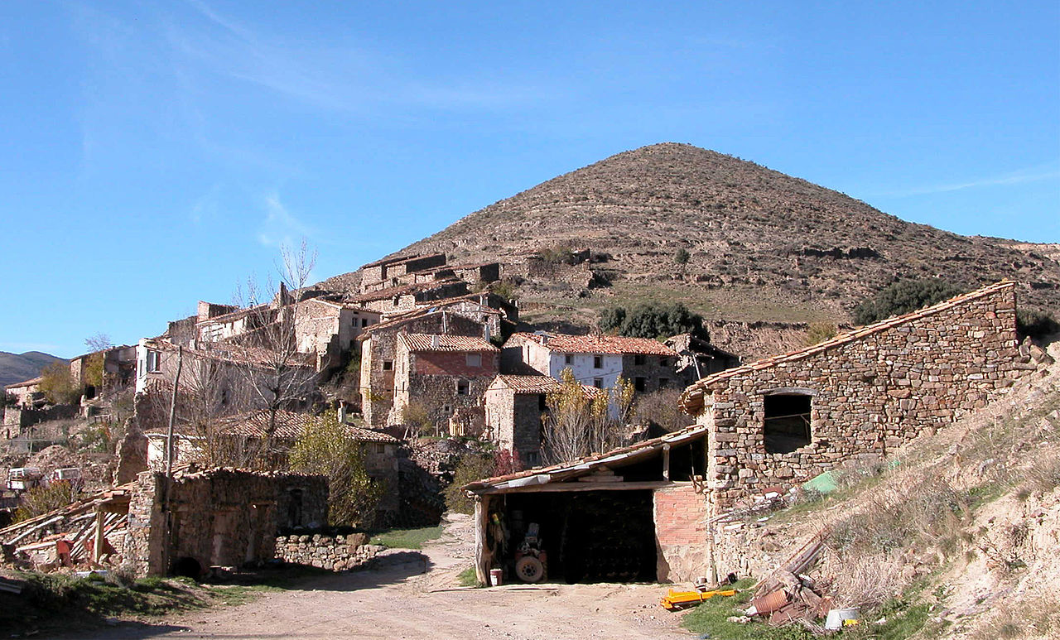

Slide 3
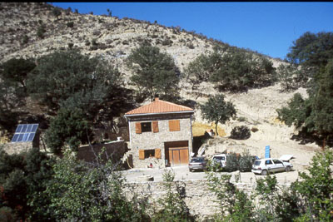

Slide 4
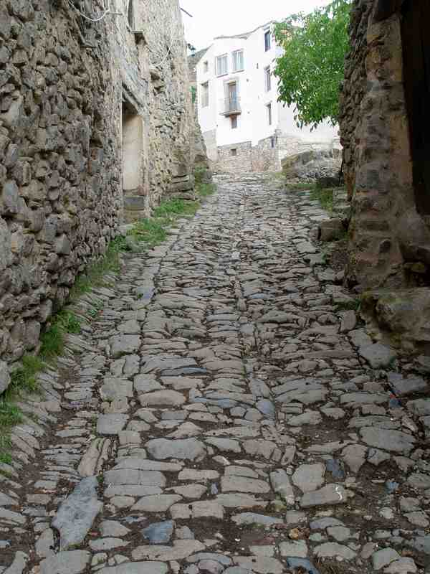
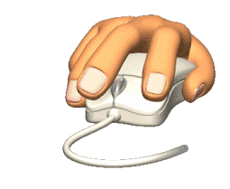
Ambas Aguas o Entrambasaguas, es una localidad de La Rioja (España) perteneciente al municipio de Muro de Aguas. Dista de unos 6,6 km del núcleo municipal. Según el INE tiene 4 habitantes (2009).
En esta pequeña localidad existe una explotación minera dedicada a la extracción de piritas y en el lecho de su río pueden encontrarse piezas interesantes de este mineral.
En sus proximidades podemos encontrar yacimientos de icnitas debidamente señalizados.

Slide 5
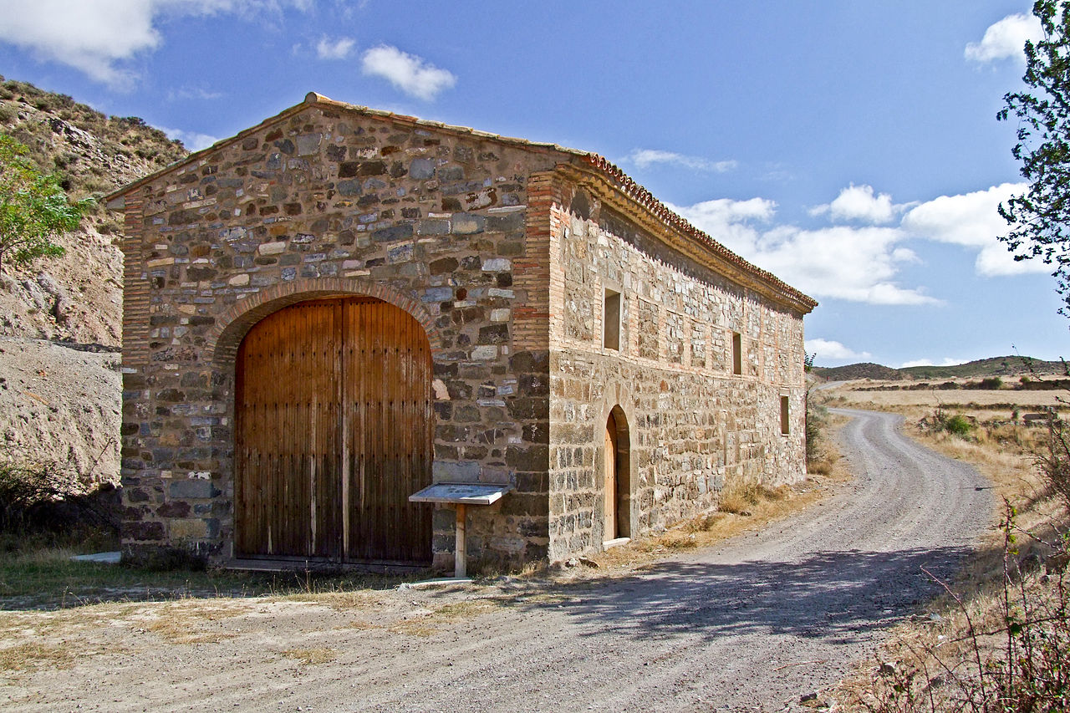

Slide 6
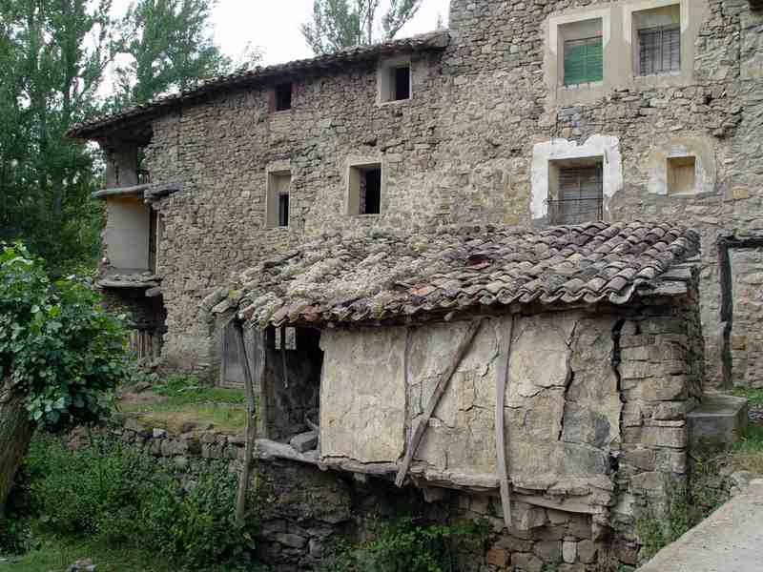

Slide 7
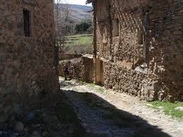

Slide 8
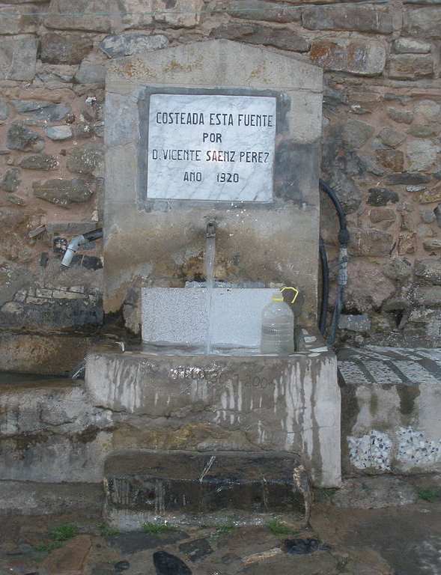
El gran número de fuentes de agua cristalina que surgen de un muro en la plaza de este pueblo indican lo acertado del nombre. En Muro de Aguas residen los habitantes otrora de Ambasaguas, que se ha convertido en un pueblo deshabitado que no abandonado.
La extracción casual de piritas por los lugareños se remonta a muchas décadas atrás, por su brillo, creencias mágicas o, posteriormente, para coleccionistas puntuales. Incluso, me comentaron, se habían utilizado piritas como carga para las hondas para ahuyentar a las fieras salvajes que atacaban a los rebaños. No fue hasta 1966 en que se podría decir que la extracción se llevó a cabo de manera ordenada y con vistas al coleccionismo. Actualmente el yacimiento se encuentra en explotación, con el nombre de “Ambasaguas-II”, con los correspondientes derechos de explotación a nombre de Piritas de Ambasaguas S.L.

Slide 9
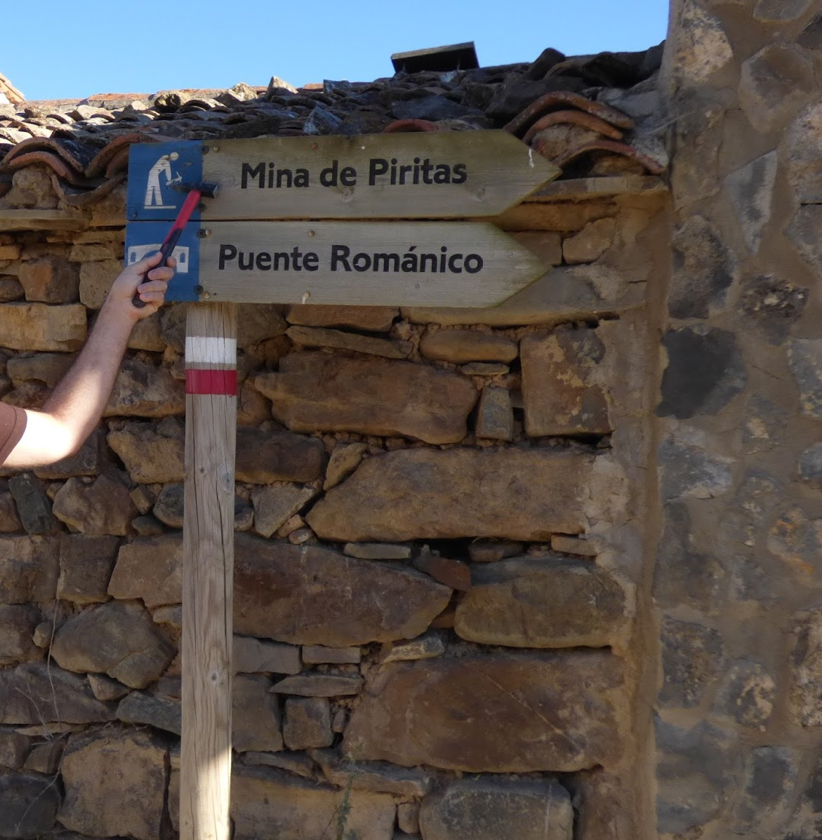

Slide 10
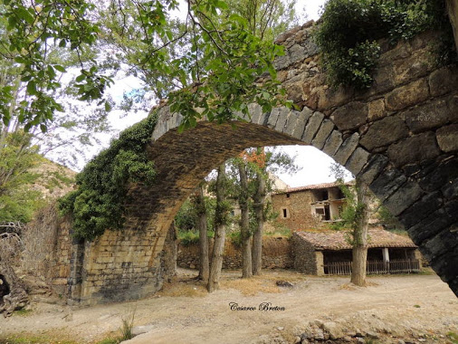

Slide 11
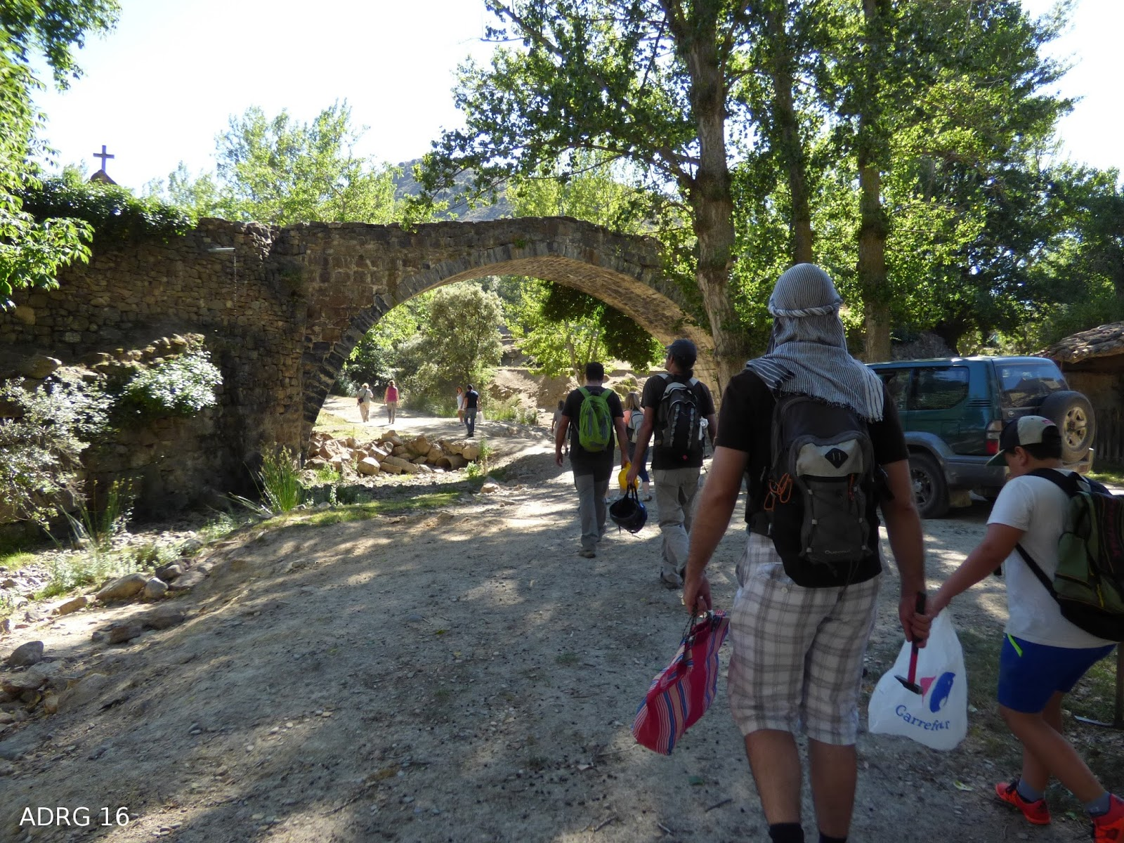

Slide 12
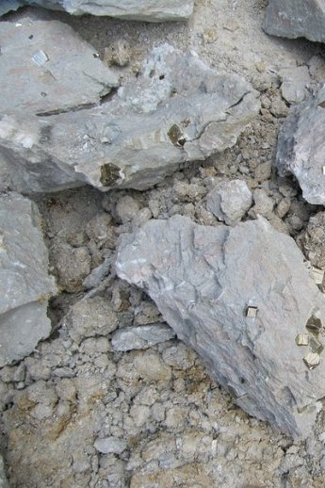
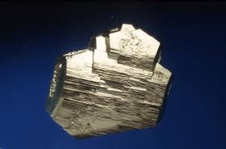
Si hay en España unos yacimientos mineralógicos reconocidos a nivel mundial, los de pirita de La Rioja y Soria se encuentran entre los más representativos y espectaculares. Su particularidad estriba la belleza de los cristales que se obtienen y en la riqueza de formas que presentan dependiendo de la zona donde afloran, entre las lutitas y areniscas del Cretácico. Así son bien conocidos los perfectos cubos de Navajún y Valdeperillo y los piritoedros y piñas de Ambasaguas (englobando una área ciertamente extensa). Otras localidades menos clásicas, pero no por ello menos interesantes son Aguilar del Río Alhama y Cervera del Río Alhama en el lado riojano y San Pedro Manrique-Valdenegrillos en el lado de Soria.

Slide 13
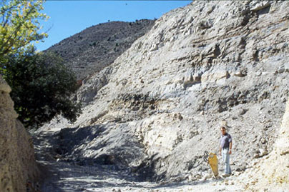

Slide 14
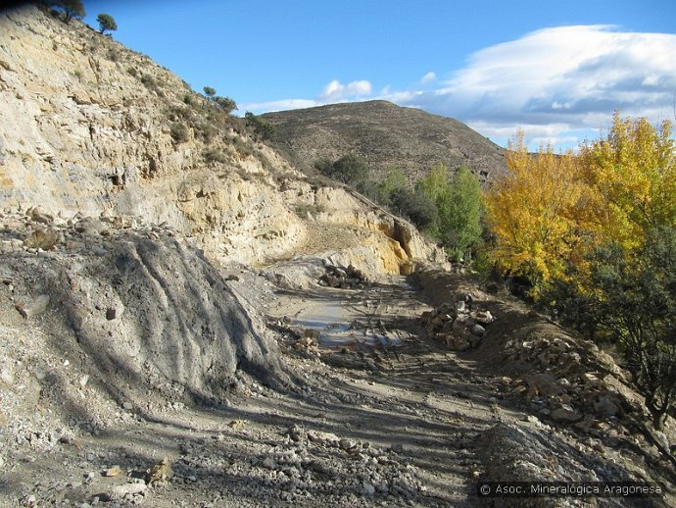

Slide 15
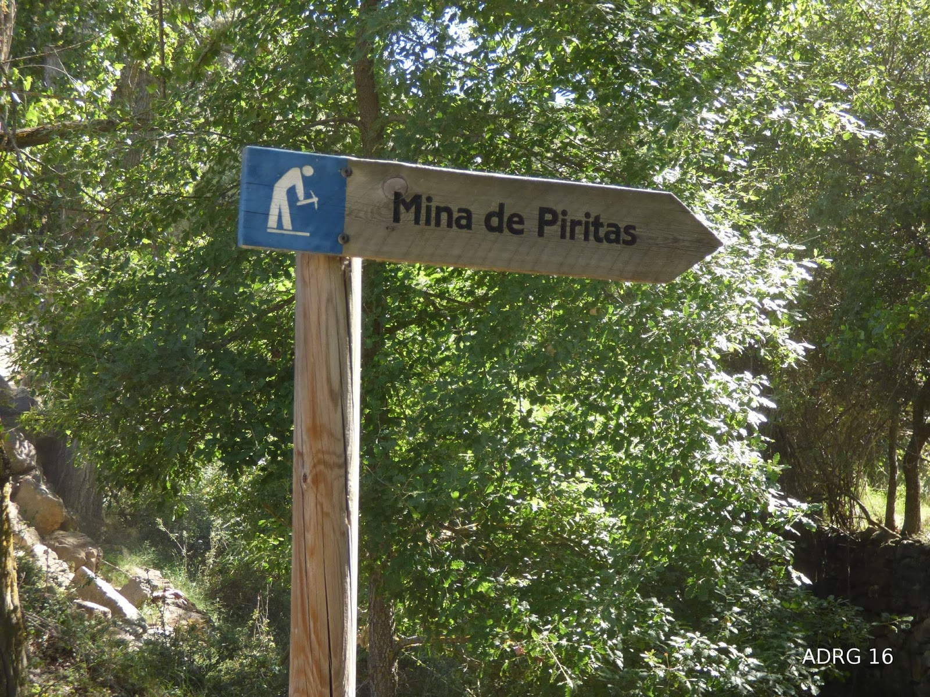

Slide 16
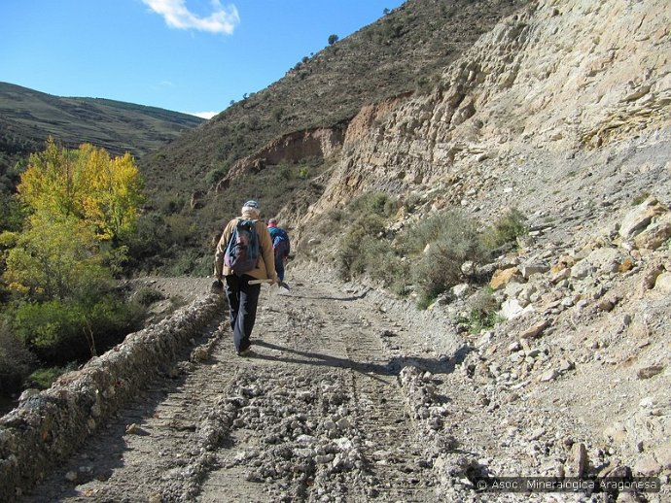

Slide 17
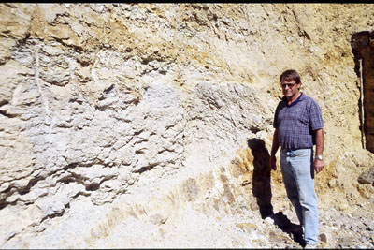

Slide 18
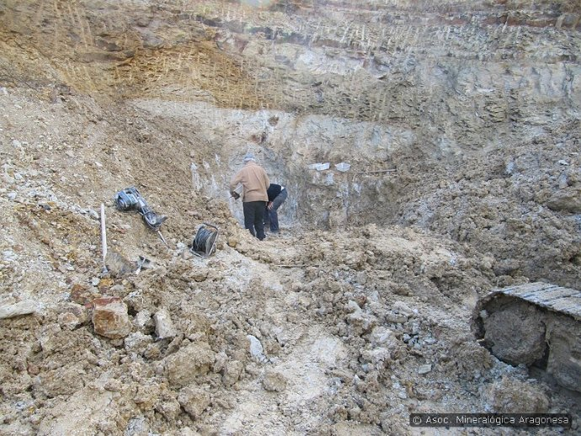

Slide 19
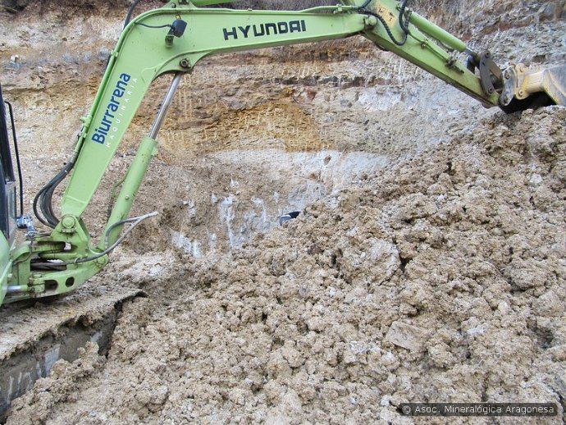

Slide 20
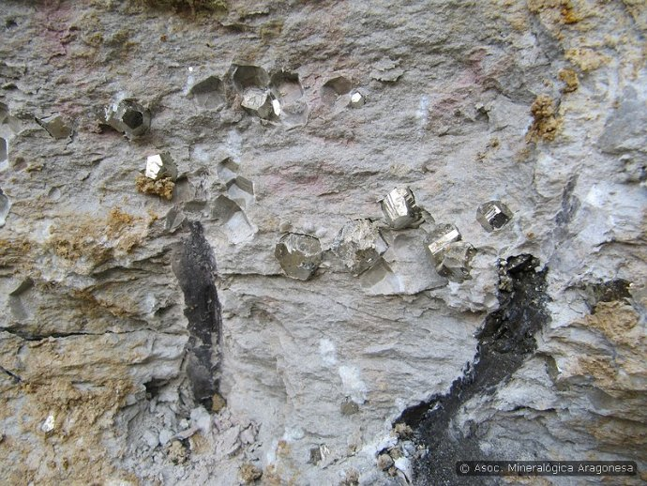

Slide 21
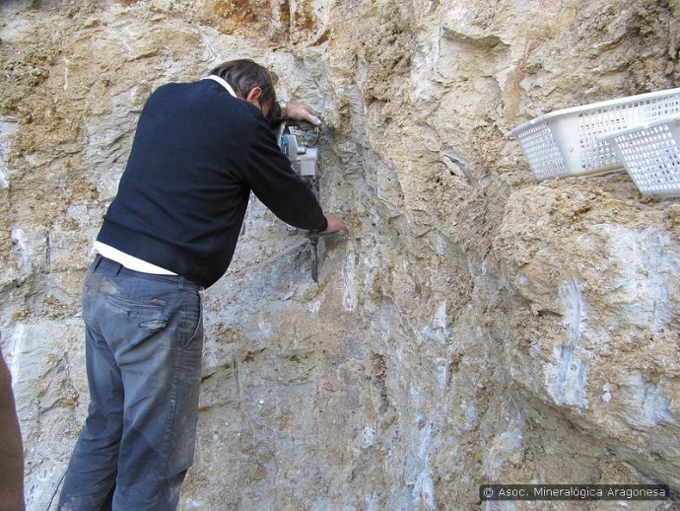

Slide 22
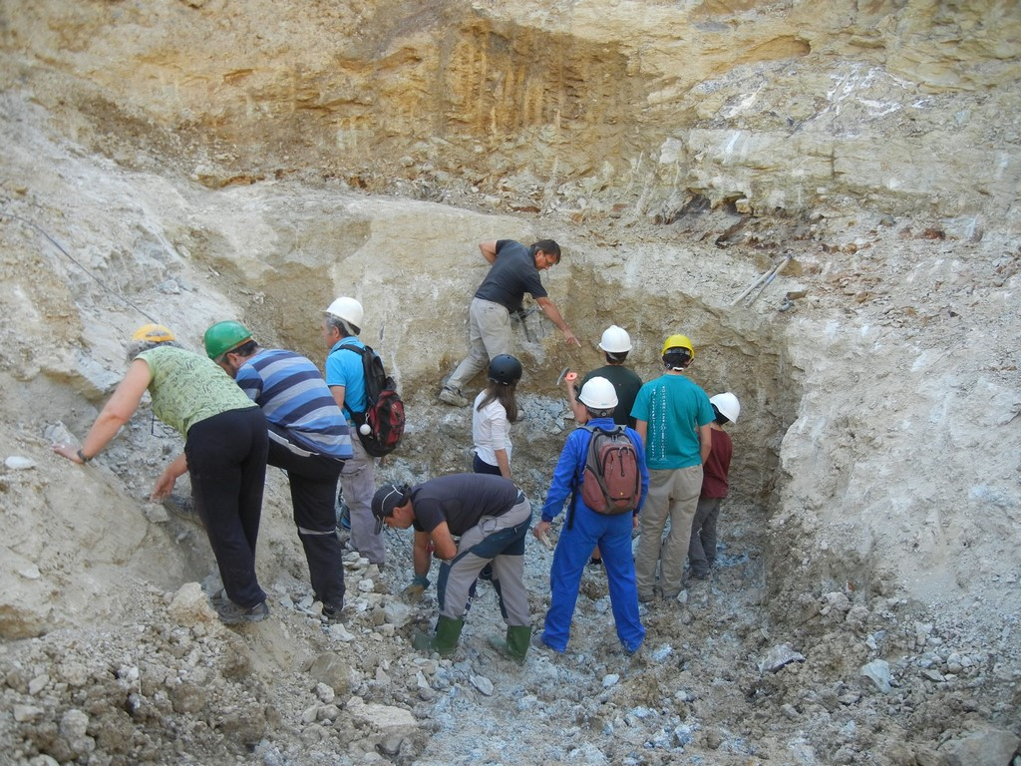

Slide 23
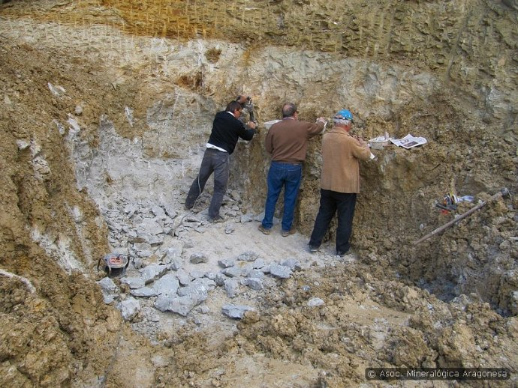

Slide 24
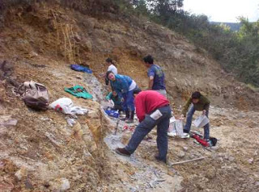

Slide 25
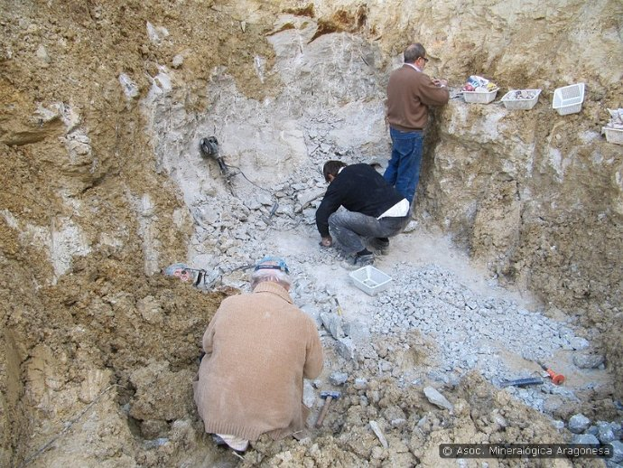

Slide 26
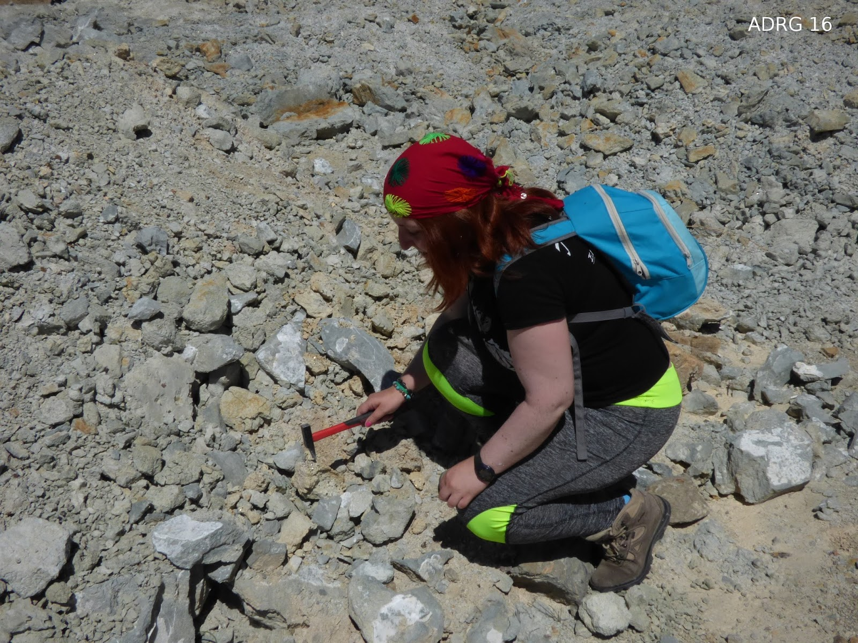

Slide 27
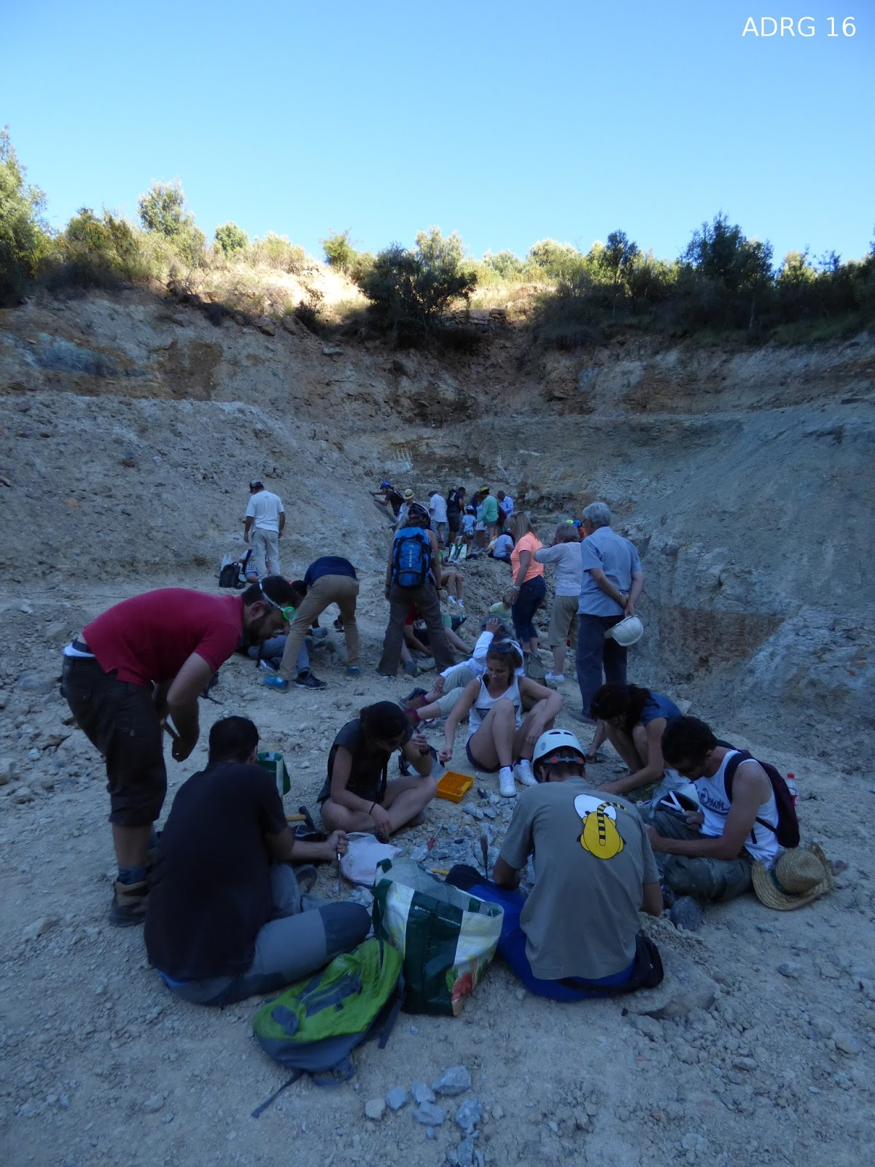

Slide 28
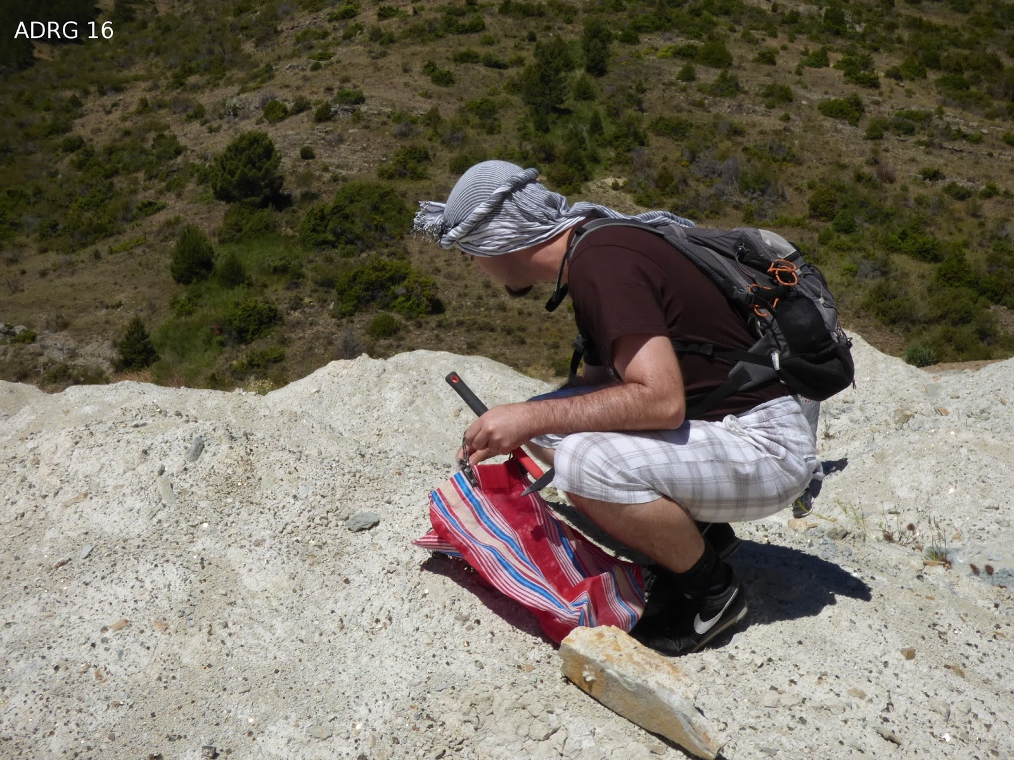

Slide 29
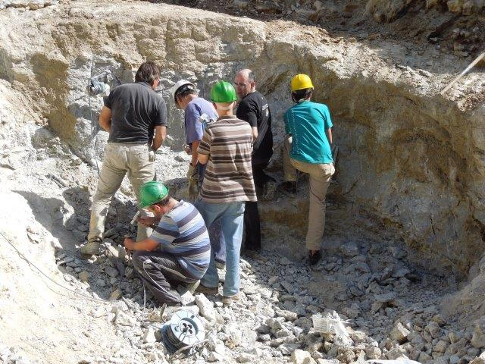

Slide 30
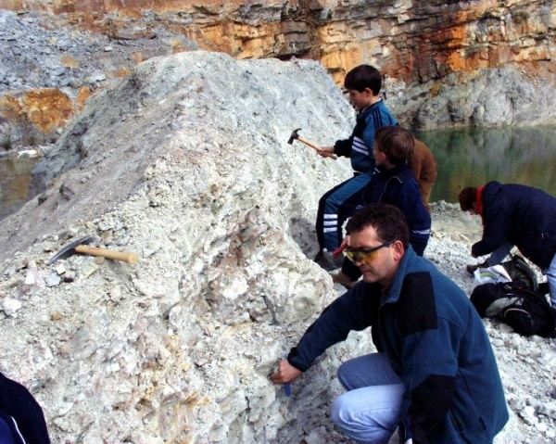

Slide 31
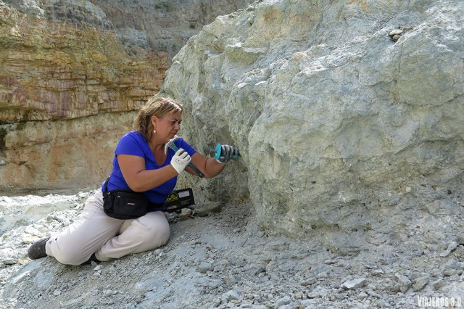

Slide 32
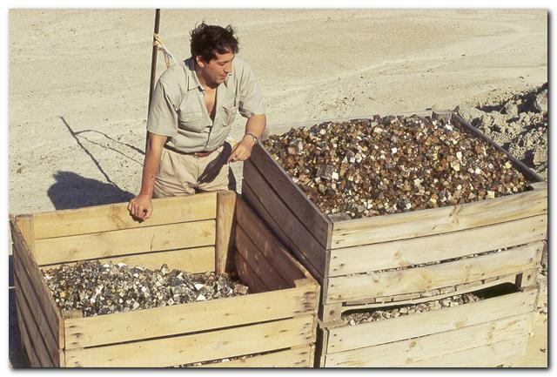

Slide 33
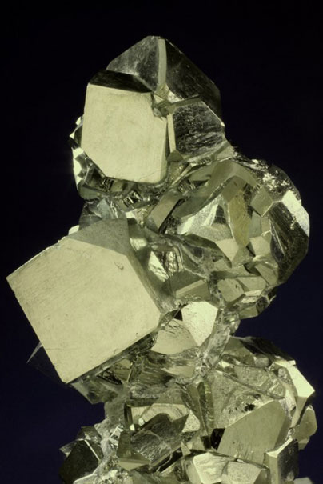
Incluimos algunos nuevos ejemplares de pirita riojana, procedentes del impresionante yacimiento de Ambas Aguas. Para los puristas del etiquetado señalar que aunque la denominación comercial de estos ejemplares es 'Piritas de Ambas aguas', la localidad de 'Ambas Aguas', perteneciente al término municipal de Muro de Aguas, se escribe separado.

Slide 34
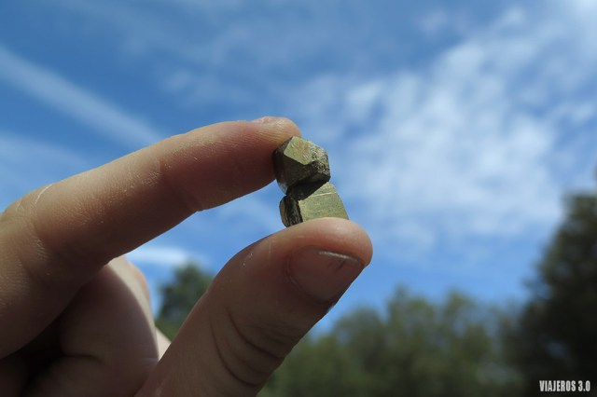

Slide 35
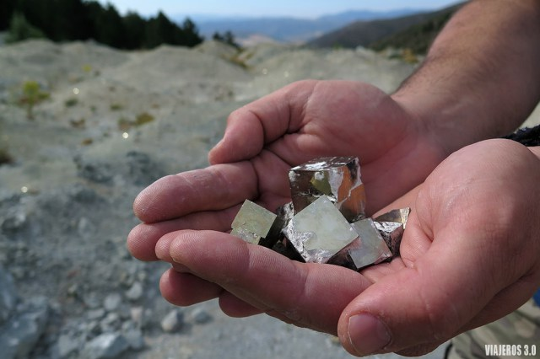

Slide 36
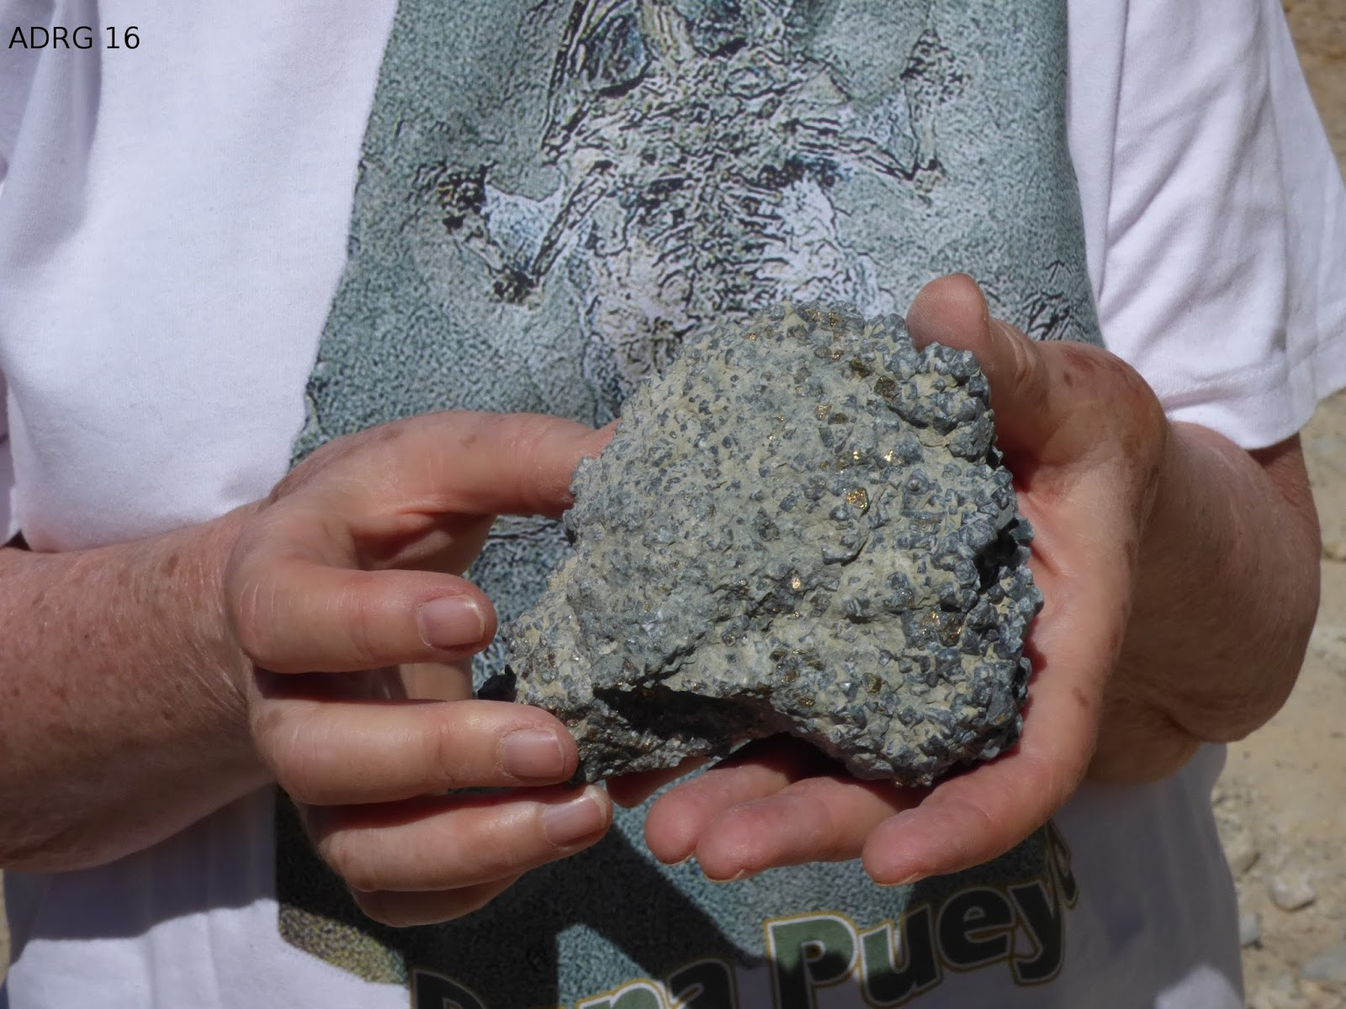

Slide 37
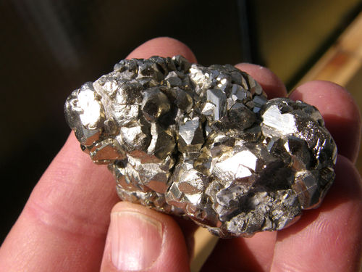

Slide 38
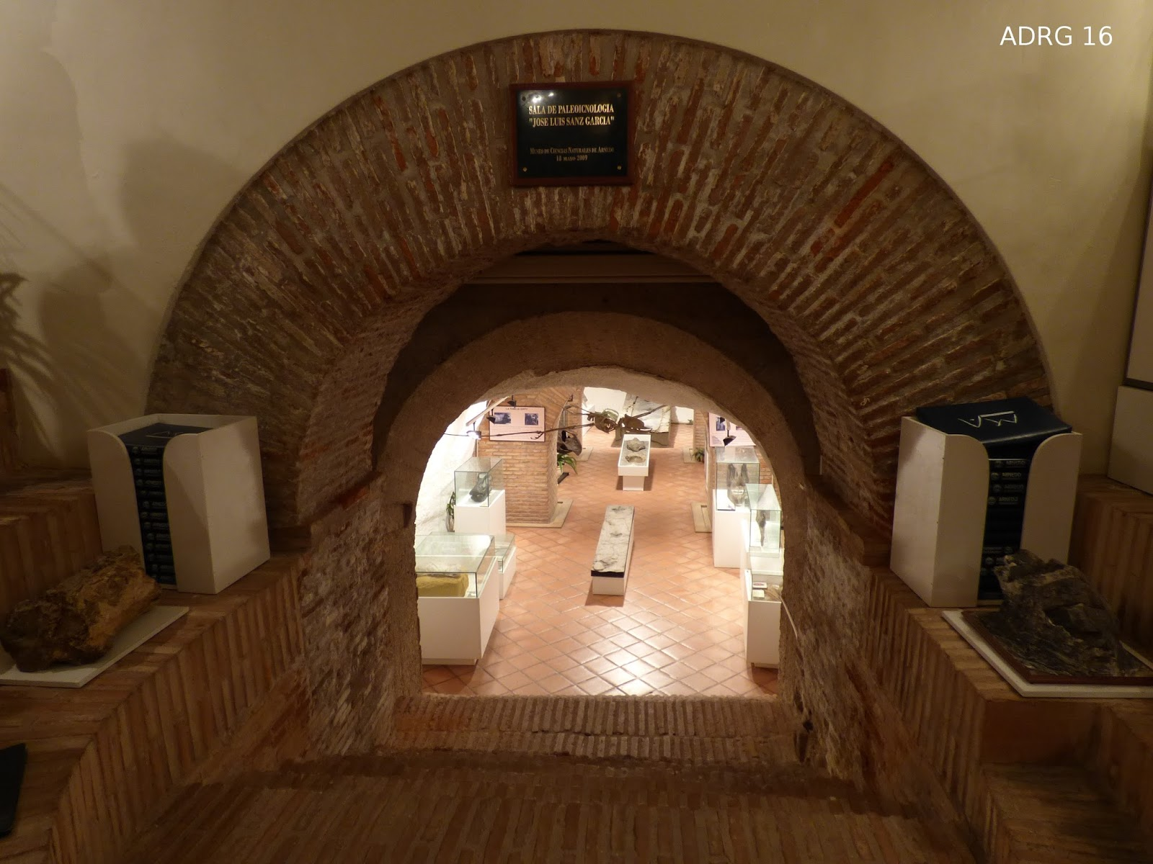

Slide 39
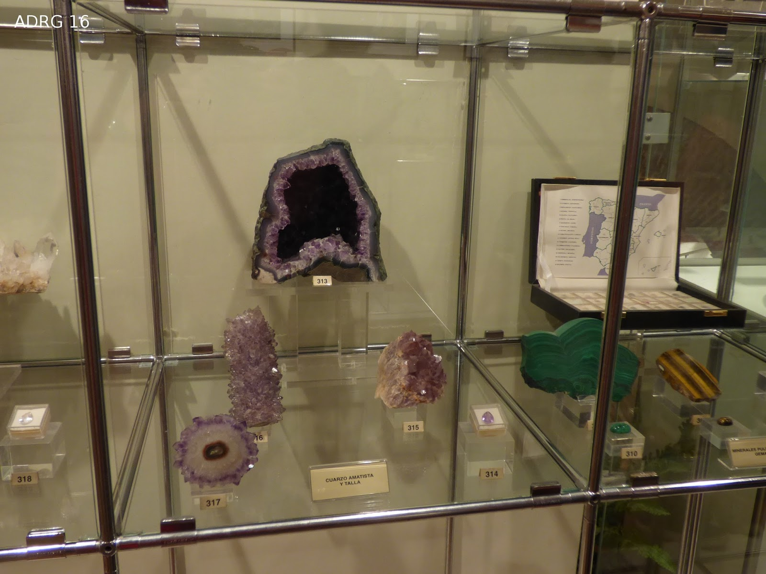

Slide 40
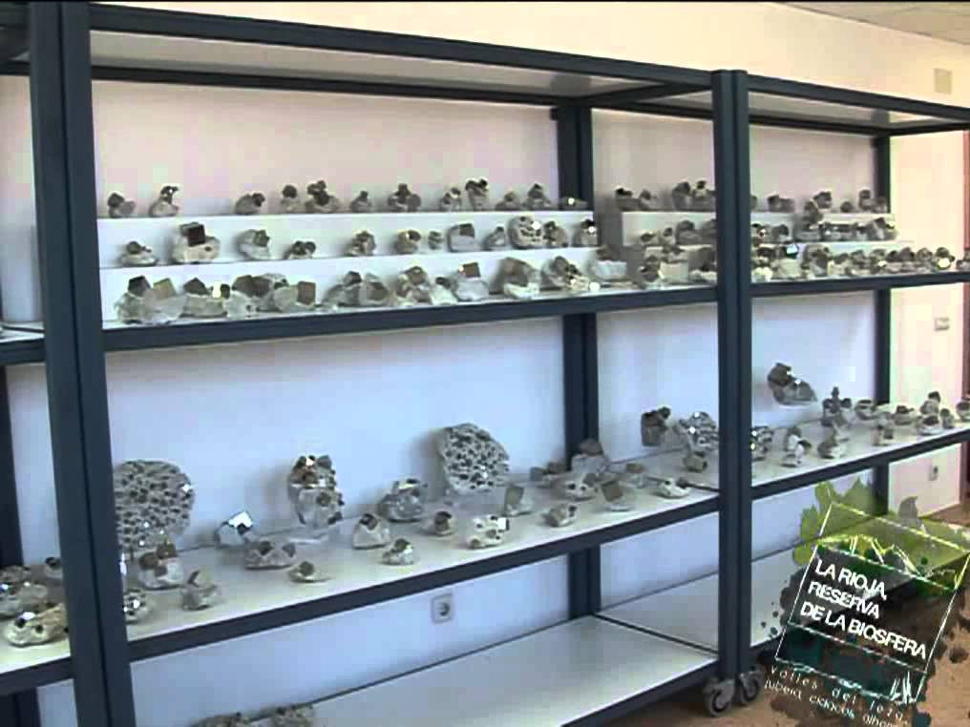

Slide 41
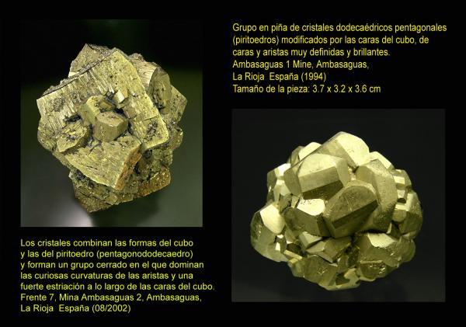

Slide 42
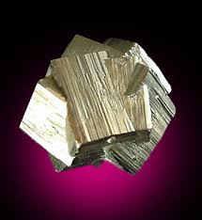

Slide 43
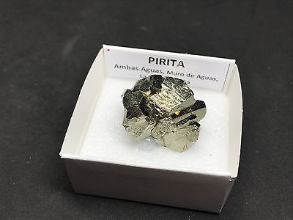

Slide 44
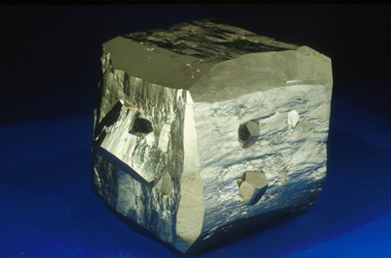

Slide 45
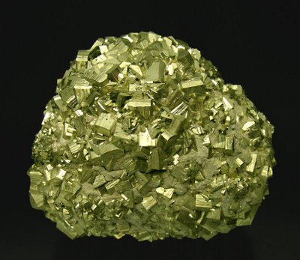

Slide 46
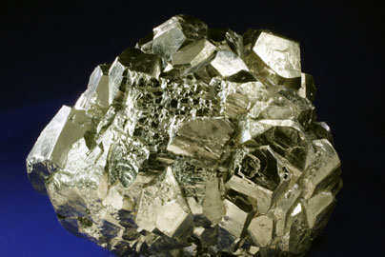

Slide 47
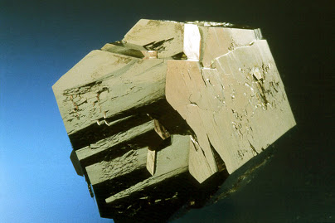

Slide 48
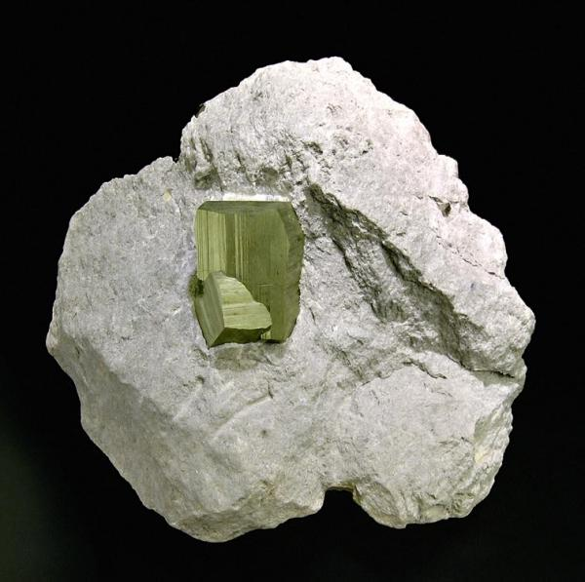

Slide 49
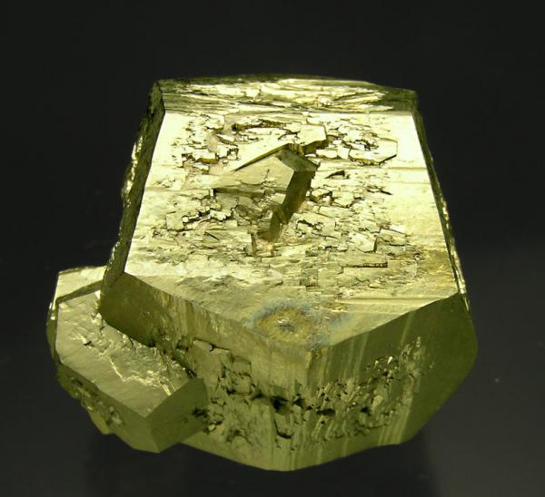

Slide 50


Slide 51


Slide 52


Slide 53



Slide 54
El porqué de las piritas de Ambasaguas
La génesis de estas mineralizaciones está relacionada con el metamorfismo hidrotermal que afectó a los materiales de este sector. La formación de los cristales de pirita se explica por la reacción del hierro procedente de los sedimentos lutíticos, ricos en óxidos de hierro y clorita, con el azufre procedente de la rotura térmica de pirita sedimentaria o bien de la reducción termoquímica de los sulfatos sedimentarios. Las piritas aparecen en niveles lutíticos siempre en contacto con capas de arenisca, las cuales actuaron durante el metamorfismo como acuíferos transportando fluidos calientes ricos en azufre. Las variaciones morfológicas de los cristales de pirita se relacionan con la disponibilidad de azufre de estos sedimentos.
En Ambasaguas y alrededores ya existían algunas galerías y catas en las que se habían extraído piritas de gran calidad y brillo. En la imagen adjunta se pueden ver algunas de las formas en las que se presenta en los yacimientos. Destacar los piritoedros y las mezclas cubo-piritoedro (pentagonododecaedro), cubo-octaedros, piritoedros modificados...algunos biselados, con o sin estriaciones en las caras.

Slide 55


Slide 56


Slide 57


Slide 58


Slide 59


Slide 60


Slide 61


Slide 62


Slide 63


Hoy es lunes, 09 de octubre de 2017
Ahora mismo son las 21:40 horas.
UN FUERTE
ABRAZO,
QUE TENGAS
UN BUEN DIA

Slide 64







¿Te ha gustado?
Puedes ver más entrando
Aquí
Además puedes recibir powerpoints en tu correo electrónico suscribiéndote aquí:

